Slide 1
Základy informatiky Databázové systémy
Ing. Roman Danel, Ph.D.
roman.danel@vsb.cz
Institut ekonomiky a systémů řízení
Hornicko – geologická fakulta

Slide 2
Obsah
Typy databází
Princip relačního modelu
Entita, atribut, kardinalita
Primární a cizí klíč
ERD modely
Transakce
SQL
Relační databázové systémy
OO a NoSQL databáze

Slide 3
Databáze
Co je to databáze?
Databáze – soubor dat, které slouží pro popis reálného světa.
Dominantní je relační model

Slide 4
Typy databází
Flat-file – textový soubor - sekvenční přístup
Fixed File
Hierarchické
Síťová
Relační
Objektové
Deduktivní
NoSql

Slide 5
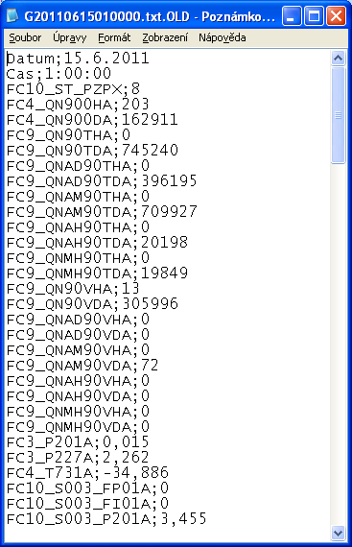
Flat file

Slide 6
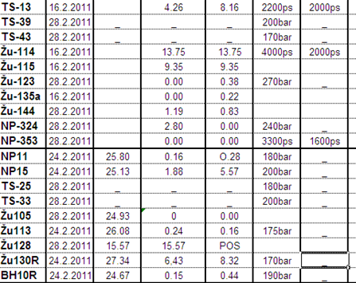
Excel jako databáze

Slide 7
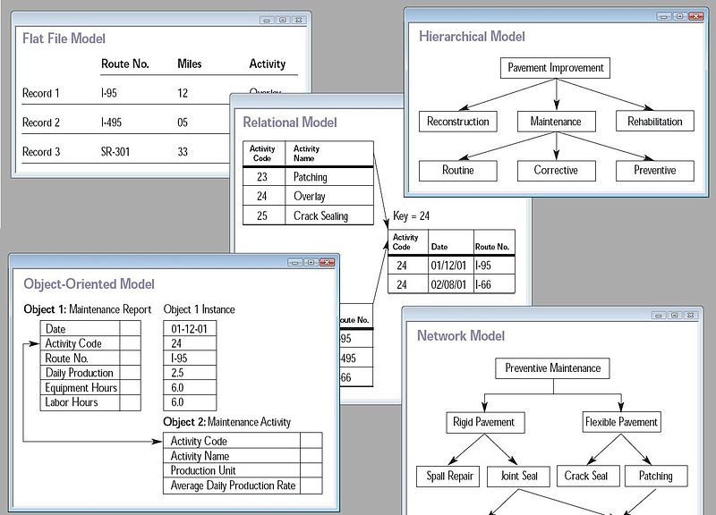
http://en.wikipedia.org/wiki/File:Database_models.jpg

Slide 8
Relační model dat
E-R model – entitně relační model
Co je to entita?
Objekt z reálného světa. Entitu reprezentuje v databázi tabulka.
Co je to atribut entity?
Vlastnost entity, v databázi odpovídá atributu sloupec tabulky.

Slide 9
Relační databáze
V relační databázi jsou data uložena v tabulkách, mezi kterými jsou definovány určité vztahy (relace)
Příkladem databáze, která není relační, je datový sklad (Data Warehouse) nebo objektově orientované databáze (např. Caché).
U relační databáze se snažíme o optimalizaci uložení dat - minimalizace redundancí (nadbytečnost) dat, normalizace.

Slide 10
Vlastnosti atributů
Musí být atomické (=dále nedělitelné)
Na pořadí sloupců nezáleží

Slide 11
Relace
Relace = vztah
Kardinalita relace:
1:1
1:N
M:N

Slide 12
Relace
Příkladem vztahu 1:1 je vztah manželství mezi muži a ženami v evropské části světa. Jeden muž může mít současně nejvýše jednu manželku a jedna žena nejvýše jednoho manžela.
V arabském světě jde v uvedeném příkladě o vztah 1: N. Jeden muž může současně mít více než jednu ženu, žena může mít nejvýše jednoho manžela.
Pokud bychom upustili v daném příkladě od požadavku současnosti, pak může jít o vztah M : N. Každý muž mohl být několikrát ženatý, stejně jako žena vícekrát vdaná.

Slide 13
Entitně – relační diagramy
Entita – objekt, který je předmětem zájmu
Atribut – elementární datový prvek, který entitu blíže charakterizuje
Relace – vztah mezi dvěma entitami
Kardinalita vztahu – mocnost vztahu mezi entitami: 1:1, 1:N, N:1, M:N
Vztah je informace, kterou si systém musí pamatovat, nelze ji odvodit!
Existují nástroje pro vytváření a modelování databází – CASE studio, MS Visio, Edge Diagrammer, …

Slide 14
ERD a databáze
ERD diagramy slouží k návrhu struktury databáze. Na jejím základě lze vytvořit fyzickou databázi.
S tím souvisí další modelovací nástroje jako je DFD (Data Flow Diagram) pro modelování funkcí systému nebo SD (State Diagram) pro modelování stavů.
Db model = ERD + DFD + STD + DD

Slide 15
Postup tvorby ERD
Pojmenování logických jednotek (entity, atributy)
Popis vztahů mezi entitami
Stanovení pravidel integrity

Slide 16
Entitě odpovídá v databázi tabulka.
Atribut – v databázi je to název sloupec tabulky.
Každé sloupec tabulky má svůj datový typ.
Datový typ určuje, jaká informace je v daném sloupci uložena (text, číslo, datum, obrázek).
Sloupečky primárního a cizího klíče by měly být stejného datového typu.

Slide 17
ERD – hierarchie při modelování
Konceptuální datový model – rozpoznání základních datových objektů a jejich vztahů – logický návrh
Logický datový (relační) model - ERD
Fyzický datový model

Slide 18
Databáze
Základním stavebním prvkem databáze je tabulka.
Soubor tabulek + relací = relační schéma.
Pole v databázi má hodnotu = uživatelská data.
Uživatel vkládá řádky, nikoli sloupce!! (rozdíl oproti práci s tabulkovým procesorem – Excel)

Slide 19
Normální formy
První až pátá NF, běžně se používá třetí
Optimální návrh struktury tabulek
Cílem je také odstranit redundanci dat (opakované výskyty stejných dat)

Slide 20
Normalizace
Cílem normalizace je dosažení ideální struktury dat.
Normalizace se snaží vytvořit relační model pro uložení dat, který minimalizuje datovou redundanci při zachování datové integrity.

Slide 21
Postup tvorby databáze
Analýza zadání
Pojmenování log. jednotek (entit) a analýza, jaké jsou mezi nimi vztahy
Návrh struktury (může a nemusí být ERD)
Optimalizace – normální formy
Stanovení pravidel integrity

Slide 22
Integrita
Integrita:
Entitní – jedinečná identifikace každé entity - pomocí primárního klíče (PK)
Referenční – pomocí cizího klíče (FK) – integrita vazeb

Slide 23
Primární klíč – Primary Key
Primární klíč – definuje se nad jedním nebo více sloupci tabulky. Hlavním účelem primárního klíče je zajistit jednoznačnost záznamů v tabulce.
Data primárního klíče nesmí obsahovat duplicitu nebo hodnotu Null.

Slide 24
Cizí klíč – Foreign Key
Cizí klíč se definuje na sloupci tabulky, která je navázána na primární tabulku. Pomocí něho jsou realizovány vztahy v relační databázi.
Cizí klíč se odkazuje na sloupec primární tabulky. Do sloupce s definovaným cizím klíčem nelze vložit hodnotu, která není vložena v nadřízeném sloupci primární tabulky.

Slide 25
Referenční integrita
Restrict – z nadřízené nelze smazat, je-li odkaz
Cascade – po výmazu z nadřízené smaže i odkazy v podřízené
Set null – po výmazu v nadřízené dostanou odkazy v podřízené hodnotu NULL
Integrita zajišťuje správnost vztahu mezi daty.
Konzistence – stejná hodnota dat ve všech jejich výskytech

Slide 26
Transakce
Co je to transakce?
skupina příkazů, které převedou databázi z jednoho konzistentního stavu do druhého.
Databázové transakce musí splňovat tzv. vlastnosti ACID:
A - Atomicity – atomicita (nedělitelnost)
C - Consistency - konzistence (není porušeno integritní omezení)
I - Isolation - izolovanost (ostatní nevidí, dokud není ukončena)
D - Durability - trvalost (změny, které se provedou potvrzenou transakcí jsou v databázi trvalé a nemohou být ztraceny)

Slide 27
Transakce
Transakce v databázových systémech je tedy skupina databázových operací, která je provedena buď jako celek, nebo není provedena vůbec.

Slide 28
Transakce
SQL:
Zahájení transakce – BEGIN TRANSACTION
Ukončení transakce - END
COMMIT – potvrzení transakce
ROLLBACK – zrušení transakce, návrat do původního stavu

Slide 29
Příklad transakce
Begin transaction
delete from ORDERS_ITEM
where order_id = 1;
if @@error <> 0 then
delete from ORDERS where order_id=1;
else
rollback;
End

Slide 30
Způsob zpracování transakce
Pesimistické – provedené změny jsou zapisovány do dočasných objektů a teprve po potvrzení se stanou platnými
Optimistické – předpokládá se, že transakce se nebude vracet a změny jsou zapisovány do tabulek a do logu jsou zapisovány informace pro případný rollback

Slide 31
Jazyk SQL
SQL je jazyk pro správu a programování databází.
Deklarativní jazyk
SQL = Structure Query Language

Slide 32
Skupiny příkazů jazyka SQL
DDL – Data Definition Language
příkazy pro vytváření, modifikaci nebo rušení databázových objektů
DML – Data Manipulation Language
příkazy pro vytváření, modifikaci nebo rušení dat
DIL – Data Integrity Language
DCL – Data Control Language

Slide 33
Příkazy DDL
CREATE – vytvoření objektu (tabulka, view, …)
DROP – zrušení objektu
ALTER – modifikace objektu
GRANT – přidělení/odebrání/změna přístupových práv

Slide 34
Příkazy DML
SELECT – načtení záznamů
UPDATE - aktualizace, úprava
INSERT - vložení
DELETE - výmaz
Jaká je základní syntaxe SQL příkazů?

Slide 35
SELECT
Výpis všech polí z tabulky, která se jmenuje Customers:
SELECT * from Customers;
Výpis vybraných polí z tabulky, která se jmenuje Customers:
SELECT výčet_polí FROM tabulka;
Výpis slopuců Company a Country z tabulky, která se jmenuje Customers, kde platí podmínka:
SELECT Company, Country FROM Customers WHERE Country <> 'USA' ;

Slide 36
Syntax DML příkazů - přehled
SELECT [ DISTINCT ] * | LIST OF COLUMNS, FUNCTIONS, CONSTANTS FROM LIST OF TABLES OR VIEWS [ WHERE CONDITION(S) ] [ ORDER BY ORDERING COLUMN(S) [ ASC | DESC ] ] [ GROUP BY GROUPING COLUMN(S) ] [ HAVING CONDITION(S) ]
DELETE FROM TABLE NAME [ WHERE CONDITION(S) ]
INSERT INTO TABLE NAME [ (COLUMN LIST) ] VALUES (VALUE LIST)
UPDATE TABLE NAME SET COLUMN NAME = VALUE [ WHERE CONDITION ]

Slide 37
SQL
NULL – prázdná hodnota
Dotaz „IS NULL“, „IS NOT NULL“
Množinové operace

Slide 38
Agregační funkce
SUM Total of the values in a field.
AVG Average of the values in a field.
MIN Lowest value in a field.
MAX Highest value in a field.
COUNT Number of values in a field, not counting Null (blank) values

Slide 39
Predikáty
BETWEEN ... AND Compares a value to a range formed by two values.
IN Determines whether a value exists in a list of values or a table.
LIKE Compares, in part or in whole, one value with another.
JOIN Joins two tables – spojení dvou tabulek

Slide 40
Příklad: Inner join
Inner join vrátí pouze záznamy, pro které existuje
Outer join vrátí všechny záznamy zprava (right) nebo zleva (left) bez ohledu na existenci záznamů v spojované tabulce
Příklad inner join:
SELECT column_name(s) FROM table_name1 INNER JOIN table_name2 ON table_name1.column_name=table_name2.column_name

Slide 41
Right join - ukázka
http://www.w3schools.com/sql/sql_join_right.asp

Slide 42
SQL – verze (ISO normy)
SQL-86
SQL-89
SQL-92 – standard, viz dále
SQL:1999
SQL:2003 (SQL3)
SQL:2008
Fetch first, Persistent Stored Modules,…

Slide 43
SQL-92
SQL Agent
New data types defined: DATE, TIME, TIMESTAMP, INTERVAL, BIT string, VARCHAR strings, and NATIONAL CHARACTER strings.
Support for additional character sets beyond the base requirement for representing SQL statements.
New scalar operations such as string concatenation, date and time mathematics, and conditional statements.
New set operations such as UNION JOIN, NATURAL JOIN, set differences, and set intersections.
Support for alterations of schema definitions via ALTER and DROP.
New integrity-checking functionality such as within a CHECK constraint
Dynamic execution of queries (as opposed to prepared).
Better support for remote database access.
Temporary tables.
Transaction isolation levels
New operations for changing data types on the fly via CAST.
Scrolling cursors.
Compatibility flagging for backwards and forwards compatibility with other SQL standards.

Slide 44
SQL tutorials na webu
http://www.w3schools.com/sql/default.asp
http://interval.cz/clanky/databaze-a-jazyk-sql/
http://www.sql-tutorial.net/

Slide 45
Databázové objekty
pohledy neboli views – SQL příkazy, pojmenované a uložené v databázovém systému. Lze z nich vybírat (aplikovat na ně příkaz SELECT) jako na ostatní tabulky. View je tedy jakási virtuální tabulka.
indexy neboli klíče pro každou tabulku. Klíče jsou definovány nad jednotlivými sloupci tabulek (jeden klíč jich může zahrnovat i více) a jejich funkce je vést si v tabulkách rychlé LUT (look-up tables – „pořadníky“) na sloupce, nad nimiž byly definovány, vyloučit duplicitu v záznamech nebo zajišťovat fulltextové vyhledávání. Indexy zrychlují čtení z databáze, ale mohou zpomalovat zápis.
triggery neboli spouště – SQL procedura, která je automaticky spuštěna na základě definované události. (delete, insert, update).
uživatelem definované procedury a funkce – některé databázové stroje podporují ukládání pojmenovaných kusů kódu, které provedou v databázi nad danými tabulkami určitou sekvenci příkazů (procedury) nebo navíc vrátí nějaký výsledek (uživatelské funkce). Mohou mít parametry, které se většinou dělí na vstupní (IN), výstupní (OUT) a vstupně-výstupní (INOUT).
události též (počeštěně) „eventy“ – de facto procedury, spouštěné v určitý (uživatelem definovaný) datum a čas nebo opakovaně s definovatelnou periodou. Mohou sloužit k údržbě, promazávání dočasných dat či kontrolování referenční integrity
uživatelská oprávění – u lepších databázových systémů je samozřejmostí nabídnout možnosti, jak oddělit jednotlivé úrovně přístupu k ostatním objektům databáze jejich uživatelům. Možností bývají desítky, s rozlišením na jednotlivé typy příkazů, které ten který uživatel bude nebo nebude mít oprávnění spustit.
collation – MySQL má pokročilé možnosti pro nastavení několika desítek znakových sad a porovnávání, souhrnně nazývané collation. Nastavení collation může být provedeno na jednotlivé textové sloupce, celé tabulky i celé databáze (s kaskádovitou dědičností). Collation ovlivňuje i řazení, například hodnota utf8_czech_ci zajistí správné řazení podle češtiny (tedy včetně diakritiky a včetně ch).

Slide 46
Databázový stroj
Optimalizátor dotazů
Uživatelské rozhraní
Přístup na data: rozhraní - např. ODBC, ADO, JDBC, DBI (Perl), DAO, ODMA
ODBC – Open DataBase Connectivity
ADO – ActiveX Data Object
JDBC – Java Database Connectivity
ODMA - Open Document Management API

Slide 47
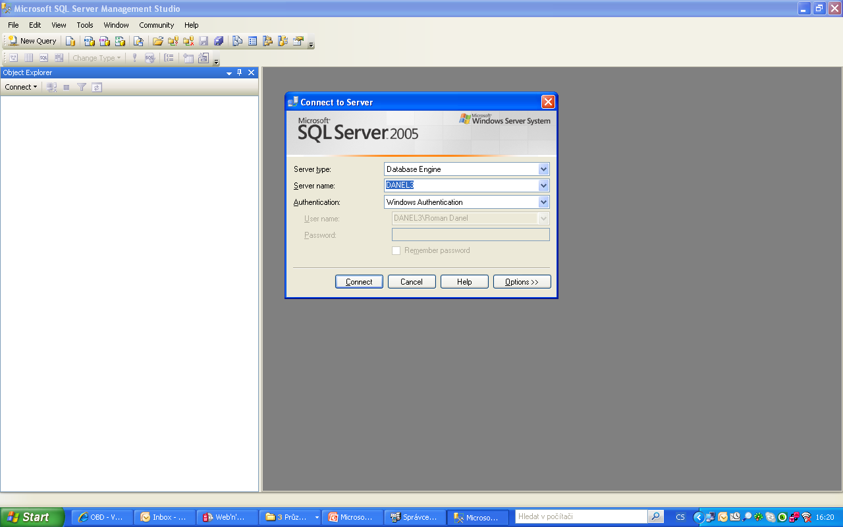

Slide 48
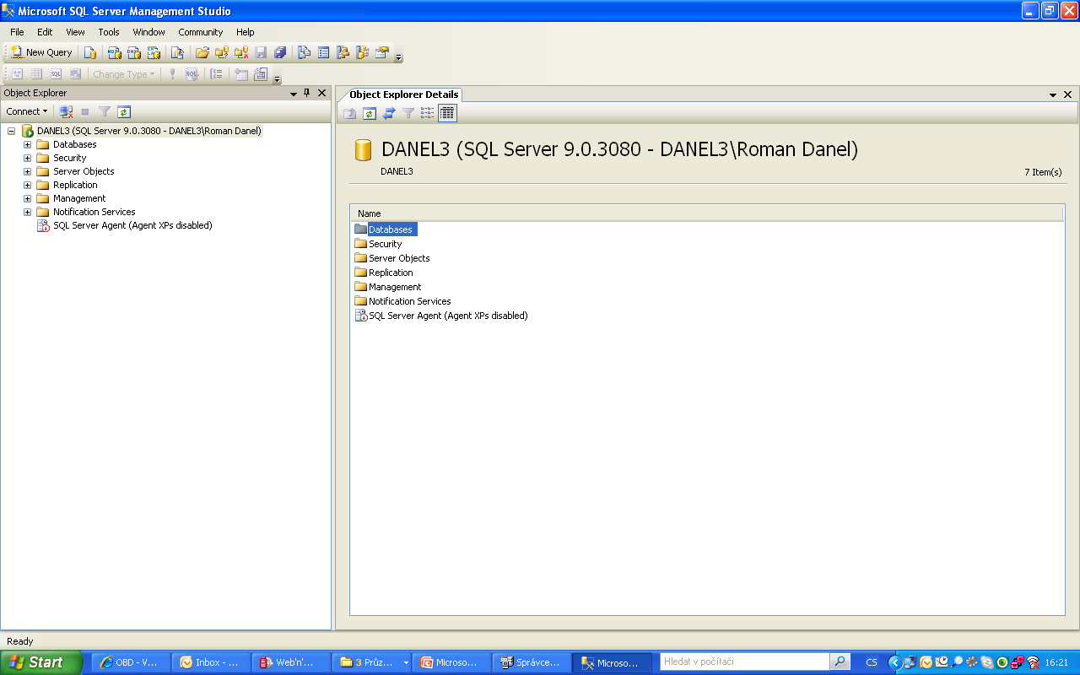

Slide 49
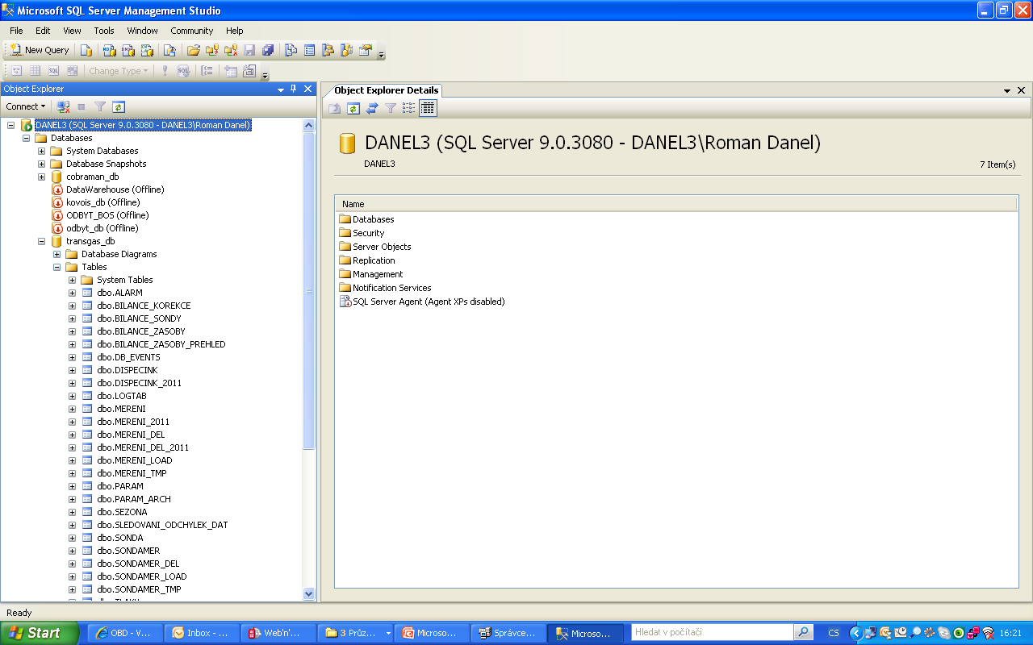

Slide 50
Uživatelé
Typy uživatelů v databázi:
Správce databáze (administrátor)
Aplikační programátor
Koncový uživatel

Slide 51
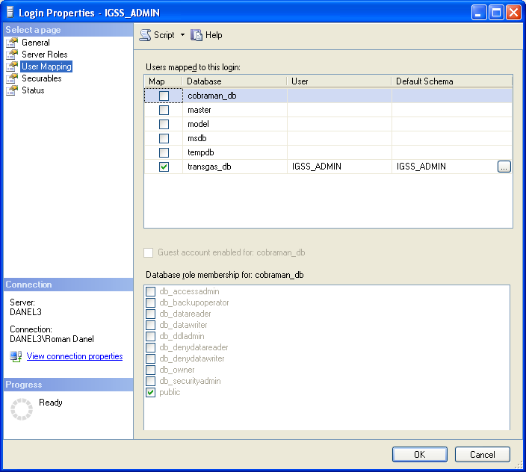

Slide 52
Hlavní databázové systémy
Oracle – světově nejrozšířenější db systém!
Microsoft SQL Server
Sybase
MySQL (webové aplikace)
Postgre (Linux)
Informix (IBM)
DB-2 (IBM)
Interbase, Firebird
SQLLite
Caché (OOP)

Slide 53
Databázové systémy
Verze
Edice
Příklad: MS SQL Server
Verze – MS SQL 2000, 2005, 2008
Edice – Express, Workgroup, Standard, Enterprise

Slide 54
Databáze podle obratu, Gartner 2008
Oracle | 48,9 %
IBM DB-2 | 21,9 %
MS SQL Server | 18,5 %
Sybase | 3 %
Terradata | 3 %
MySql | 0,2 %

Slide 55
Přístup na data
Do databáze se přistupuje přes rozhraní
ODBC
JDBC
ADO
ODBC – definuje se Data Source Name (DSN)

Slide 56
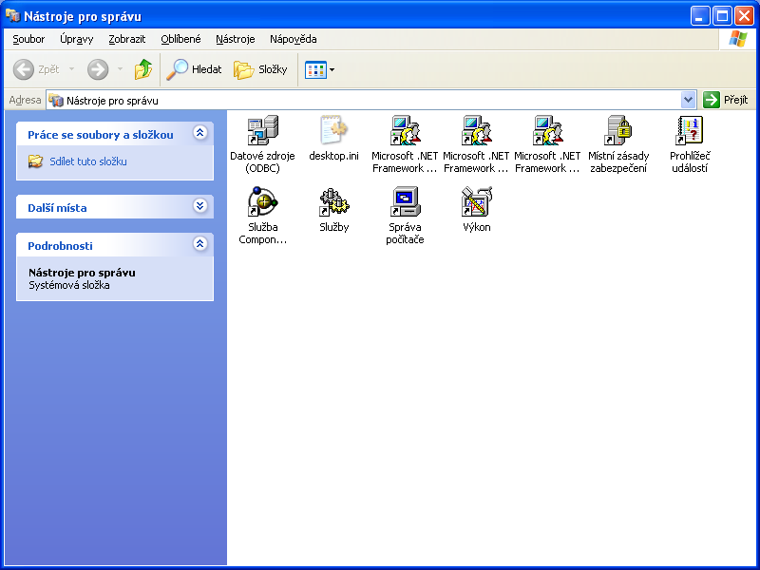

Slide 57
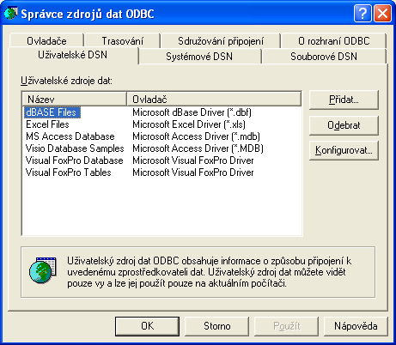

Slide 58
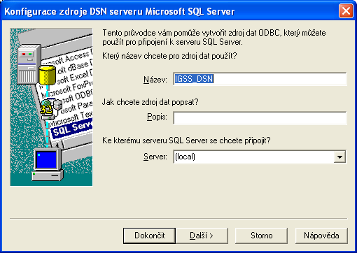

Slide 59
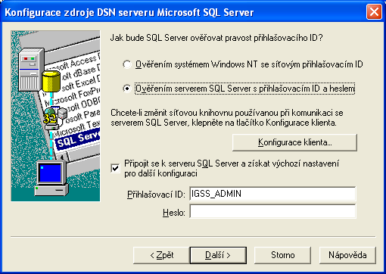

Slide 60
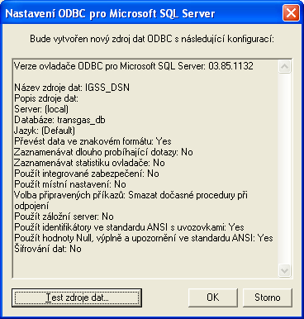

Slide 61
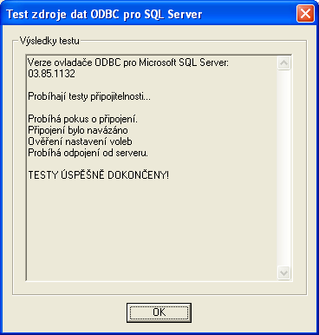

Slide 62
Hierarchická db
umožňuje vyjádřit ve směru shora dolů jednosměrné vztahy typu 1:N
speciální typ síťového modelu – hierarchické vztahy
Manipulace s daty – sekvenční procházení stromu
Tento typ databáze se začíná znovu používat na webu jako alternativa k relačnímu modelu

Slide 63
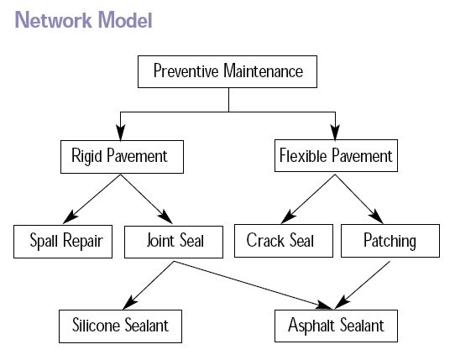
Síťová databáze - příklad
teorie grafů (uzly=entity, orientované hrany=vtahy)

Slide 64
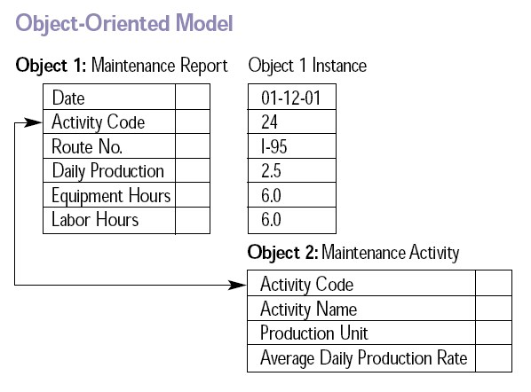
Objektové databáze - příklad
Notes:
http://en.wikipedia.org/wiki/Object_database

Slide 65
Objektové db
Informace jsou reprezentovány ve formě objektů jako u OO programování
OQL – Object Query Language
Rychlejší přístup na data, protože oproti relačním není třeba vytvářet join spojení
Programovací jazyky a definice databázových objektů používají stejné struktury

Slide 66
OQL
Podobný SQL-92
Nezabývá se tvorbou datových struktur

Slide 67
OO databáze
Caché (InterSystems)
Gemstone
Objectivity/DB

Slide 68
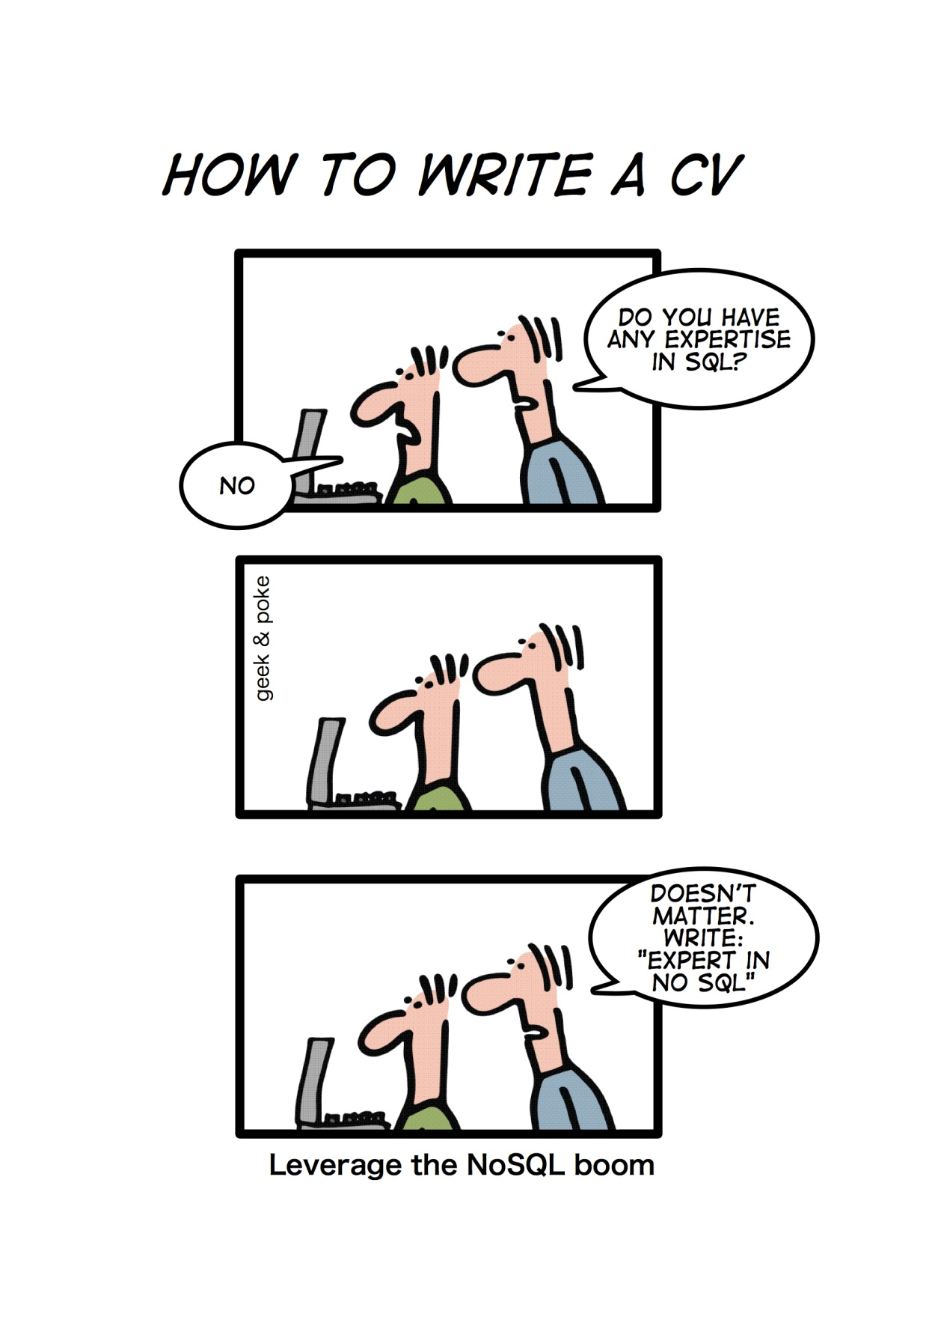
NoSQL databáze

Slide 69
Vznik NoSQL
Vzrůstající objem dat
Rostoucí propojitelnost dat
Ztráta předvídatelné architektury
Současná architektura aplikací
ACID zbytečně restriktivní
Neznáme dopředu přesnou strukturu dat
Výpadek je normální a umíme na něho reagovat

Slide 70
Kdy nepoužívat NoSQL
Potřebuji-li transakce
Chci mít pevnou strukturu (schéma)
Potřebuji spojovat tabulky

Slide 71
NoSql databáze
CouchDB
Cassandra
MongoDB
Redis
MemCache
Google BigTable
…

Slide 72
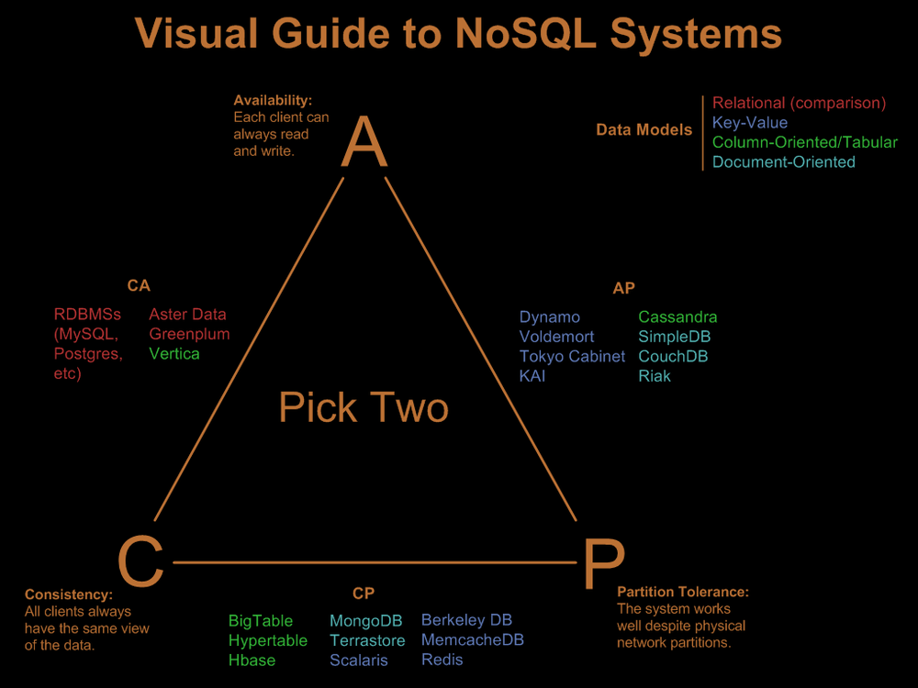

Slide 73
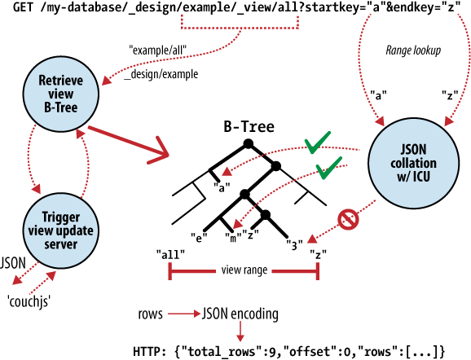
Btree, JSON, MapReduce

Slide 74
CouchDB
MapReduce – algoritmus k výpočtu pohledu, klient-server, dotazy
B- tree – struktura
JSON (JavaScript Object Notation) – zápis krátkých strukturovaných zpráv pro výměnu dat mezi aplikacemi (alternativa k XML)
CouchDB – verzování dokumentů při změně

Slide 75
NoSql databáze
JSON - odlehčený formát pro výměnu dat
Kolekce párů název/hodnota.
Tříděný seznam hodnot
Výhody
Rychlá práce s velkým objemem dat
Jednoduchost

Slide 76
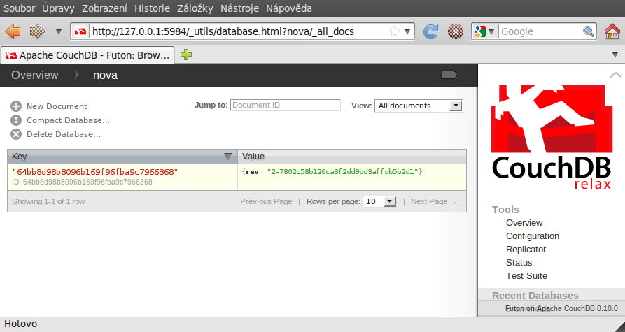
CouchDB - Futon

Slide 77
Rozdělení noSql databází
Document stored (dokumentově orientované aplikace) – místo s řádkem pracují s dokumentem
Key-stored database (=bezschémové) – klíč-hodnota; důraz na rychlost
Column – data se ukládají do sloupců, vhodné pro datové sklady

Slide 78
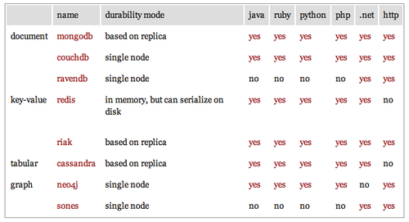
Notes:
http://nosql.mypopescu.com/post/1016366403/nosql-guide-for-beginners

Slide 79
Nativní XML databáze
eXist
http://exist.sourceforge.net/
Rozdělení
zaměřené na data (data based)
zaměřené na dokument (document based)

Slide 80
Cloudové databáze
SQL Server Azure
BigTable
Oracle Cloud
Apache Hadoop

Slide 81
Shrnutí
Relační model db
Entita, atribut, kardinalita
ERD model, normalizace
Primární klíč, Cizí klíč, referenční integrita
Transakce (ACID)
Deklarativní jazyk SQL – množinové operace
SELECT, UPDATE, INSERT, DELETE
Databázový stroj, ODBC
Databázové systémy – Oracle, MS SQL, DB-2, MySQL, Postgre, Caché…
Objektově orientované databáze, NoSql databáze

